Slide 1
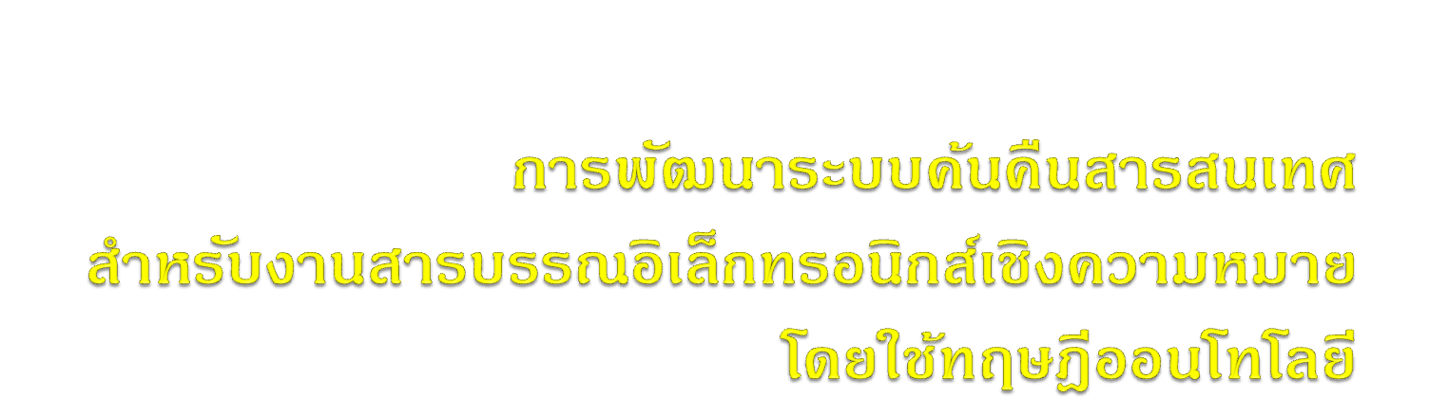

กรณีศึกษา : งานบริหารและธุรการ คณะแพทยศาสตร์ มหาวิทยาลัยสงขลานครินทร์
นางสาวจุฑาวรรณ สิทธิโชคสถาพร
รหัสนักศึกษา 5210121018
อาจารย์ที่ปรึกษา : ดร.อนันท์ ชกสุริวงศ์

Slide 2


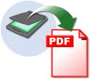





ความสำคัญและที่มาของงานวิจัย
งานสารบรรณ = การบริหารงานเอกสาร (จัดทำ รับ ส่ง เก็บรักษา ยืม ทำลาย)
งานสารบรรณอิเล็กทรอนิกส์ = การรับส่งข้อมูลข่าวสารหรือหนังสือผ่านระบบสื่อสารด้วยวิธีการทางอิเล็กทรอนิกส์
ถูกแปลง
จัดเก็บ
File System
Electronic files
เอกสารกระดาษจำนวนมาก
ตรงตามความต้องการของผู้ใช้ ?
Database
ปรับเปลี่ยน
รูปแบบการค้นหา
ฐานข้อมูลขนาดใหญ่
มีเอกสารหลายรูปแบบ

Slide 3
วัตถุประสงค์
1. ศึกษาเทคนิควิธีการสร้างตัวแทนเอกสาร สำหรับงาน สารบรรณอิเล็กทรอนิกส์
2. สร้างออนโทโลยีสำหรับงานสารบรรณอิเล็กทรอนิกส์
3. พัฒนาระบบการค้นคืนเอกสารอิเล็กทรอนิกส์ ที่สามารถค้นคืนได้อย่างถูกต้อง และตรงกับความต้องการของผู้ใช้

Slide 4
ประโยชน์จากงานวิจัย
1. เสนอเทคนิควิธีที่เหมาะสมในการสร้างตัวแทนเอกสารสำหรับงานสารบรรณอิเล็กทรอนิกส์
2. ผู้ใช้สามารถสืบค้นเอกสารอิเล็กทรอนิกส์ได้ตรงตามความต้องการ
3. สามารถนำไปประยุกต์ใช้กับการบริหารจัดการงานสารบรรณอิเล็กทรอนิกส์ของหน่วยงานภาครัฐอื่นๆ

Slide 5


งานวิจัยที่เกี่ยวข้อง
Matching Technique
Full-Text search
Ontology

Slide 6
โครงสร้างระบบงานสารบรรณอิเล็กทรอนิกส์
1 รับข้อมูล
2 สร้างตัวแทนเอกสาร
3 จัดทำดัชนี
ฐานข้อมูล
4 การค้นคืน
5 แสดงผล
6 พิมพ์รายงาน
7 ติดตามเอกสาร

Slide 7



การสร้างตัวแทนเอกสาร จัดทำดัชนี และค้นคืน
Transaction +
Electronic documents
Text Processing
Document
Representation
Indexing
Ontology-Based
Data Model
Searching
Query
Retrieve
Result lists

Slide 8
หลักการและทฤษฎีที่เกี่ยวข้อง
  ระบบค้นคืนเอกสารสารสนเทศ (Information Retrievals System : IRS)
    ประมวลผลเอกสาร (Document Operations)
    สร้างตัวแทนเอกสารหรือดัชนี (Index or Document
    Representation)
    ประมวลผลคำค้น (Query Operations)
    สร้างตัวแทนคำค้น (Query Representation)
    ค้นคืนเอกสาร (Searching)

Slide 9
  การประมวลผลภาษาธรรมชาติ (NLP: Natural Language Processing)
  การตัดคำ Word segmentation
  การกำกับหน้าที่ของคำ (Word segmentation and
  Part-Of Speech tagging)
  การวิเคราะห์นิพจน์ระบุนาม (Name Entity Analysis)
  การวิเคราะห์นามวลี (Phrase Analysis)

Slide 10
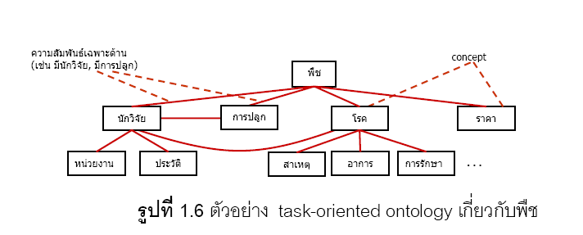
สร้างตัวแทนเอกสาร (Document Representation)
โดยอาศัยทฤษฎี Ontology = เทคโนโลยีด้านการพัฒนาภาษาเชิงความหมาย
เพื่อให้เครื่องคอมพิวเตอร์สามารถตีความหมาย และทำตามคำสั่งได้
อธิบายแนวคิดตามขอบเขต (Domain) ที่สนใจ กำหนดคุณสมบัติ และความสัมพันธ์
ตัวอย่าง: ออนโทโลยีเกี่ยวกับพืช
สิริรัตน์ ประกฤติกรชัย, 2550

Slide 11
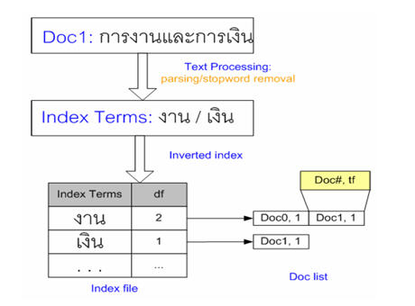
การจัดทำดัชนี (Indexing)
รูปแบบของเอกสารปกติ ระบบดัชนี
รวดเร็ว ง่ายต่อการคืนค้น
    ตัวอย่างเช่น Inverted Index

Slide 12
ขอบเขตงานวิจัย
ส่วนการนำเข้าข้อมูล........................................................[Microsoft SQL Server]
รูปแบบเอกสาร
    ไม่สามารถประมวลผลข้อความได้ (Scan files)
    สามารถประมวลผลข้อความได้ (PDF files, Office Document)
ส่วนการประมวลผล.....................................................................[ASP.NET, etc.]
    การประมวลผลภาษาทางธรรมชาติ (การตัดคำ การคัดเลือกประโยค)
    การสร้างออนโทโลยีสำหรับงานสารบรรณอิเล็กทรอนิกส์
    การสร้างตัวแทนเอกสารพิจารณาจากแนวคิดออนโทโลยี
    การจัดทำดัชนี
ส่วนการแสดงผล จากการค้นคืน ......................................................[ASP.NET]

Slide 13
แผนการดำเนินงาน
ขั้นตอน | 2553 |  |  |  |  | 2554
 | ส.ค. | ก.ย | ต.ค. | พ.ย. | ธ.ค | ม.ค. | ก.พ. | มี.ค. | เม.ย | พ.ค | มิ.ย | ก.ค.
ศึกษาข้อมูลและสำรวจปัญหา
2. วิเคราะห์ความต้องการของผู้ใช้งาน
3. ออกแบบระบบและฐานข้อมูล
4. พัฒนาระบบ
5. ทดลองและประเมินผล
6. เสนอผลการดำเนินงานและส่งมอบ

Slide 14
คำถาม/ข้อเสนอแนะ

